Slide 1
第一章 随机事件与概率
§1.1 随机事件及其运算
§1.2 事件的概率
§1.3 条件概率
§1.4 事件的独立性

Slide 2
§1.1 随机事件及其运算
一、随机试验与随机事件
二、事件间的关系及运算

Slide 3
一、随机试验与随机事件
随机试验必须符合如下三个条件：
(1)它可以在相同的条件下重复进行；
(2)试验的所有可能的结果是事先已知的，并且不止一个；
(3)每次试验只出现这些可能结果中的一个，但不能预先断定会出现哪个结果。
样本点ω：试验E的每一个可能的基本结果。
样本空间Ω：所有样本点的集合。
从集合论的角度来看，ω∈Ω。

Slide 4
例1.1.1 掷一颗骰子，试验结果定义为骰子朝上一面的数字。
样本点：1, 2, ⋯, 6为，样本空间：Ω={1, 2, ⋯, 6}。
例1.1.2 抽检一件产品，样本空间可能有如下几种取法：
Ω₁={合格品，不合格品}；
Ω₂={一等品，二等品，三等品，废品}；
Ω₃={全体产品}。
例1.1.3 一天内进入某超市的顾客数。
样本空间：Ω={0, 1, 2, ⋯}。
例1.1.4 观察电视机的寿命。
样本空间：Ω={t：t≥0}。

Slide 5
(随机)事件——若干个样本点的集合，记为A,B,C。
基本事件——一个样本点组成的单点集。
事件A发生——试验中出现A中所包含的一样本点。
必然事件——必然会出现的结果，可记为Ω。
不可能事件——不可能出现的结果，记为空集∅。
例1.1.5 在例1.1.1中，我们研究事件
A={出现的点数不超过4} ={1, 2, 3, 4}
B={出现的点数是偶数} ={2, 4, 6}
C={出现的点数不超过6} ={1, 2, 3, 4, 5, 6}=Ω
D={出现的点数为7} =∅

Slide 6
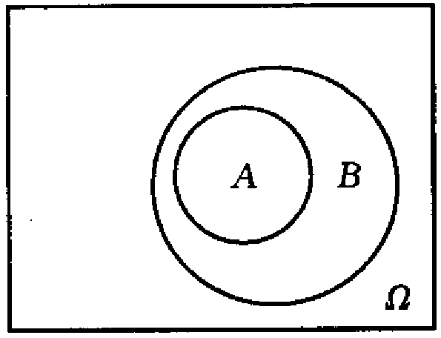
二、事件间的关系及运算
由于事件可看作是一种集合，因此事件间的关系及运算与集合间的关系及运算是一致的。
若事件A的每一个样本点都包含
` 在事件B中，则称事件B包含事
件A，记为B⊃A或A⊂B。A⊂B表
明事件A发生必导致事件B发生。
图1.1.1 A⊂B

Slide 7
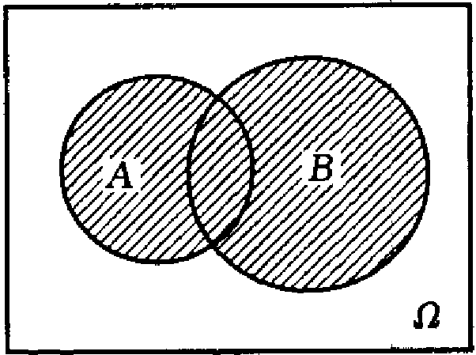
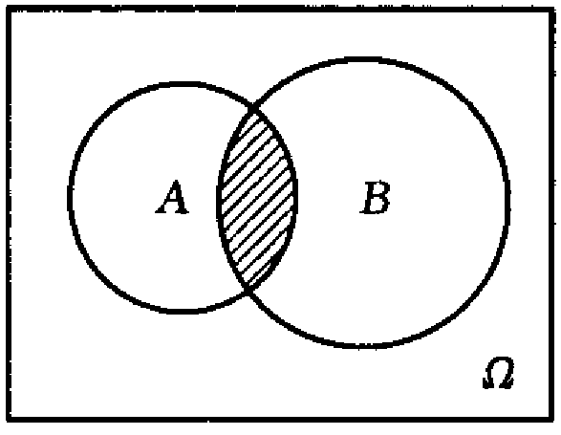
若A⊃B且A⊂B，则称事件A与B相等，记为A=B，表明事件A与B是同一个事件。
由或属于事件A，或属于事件B
的一切样本点组成的事件称为
事件A与B的并事件或和事件，
记为A⋃B。A⋃B表明事件A与B
中至少发生一个。
由事件A与事件B中共同的样本
点组成的事件称为事件A与B的
交事件或积事件，记为A⋂B或
AB。A⋂B表明事件A与B同时发生。
图1.1.2 A⋃B
图1.1.3 AB

Slide 8
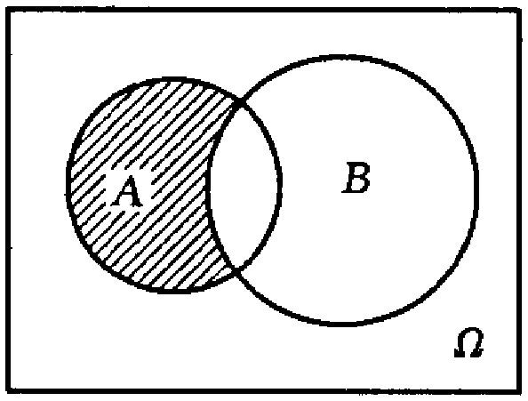
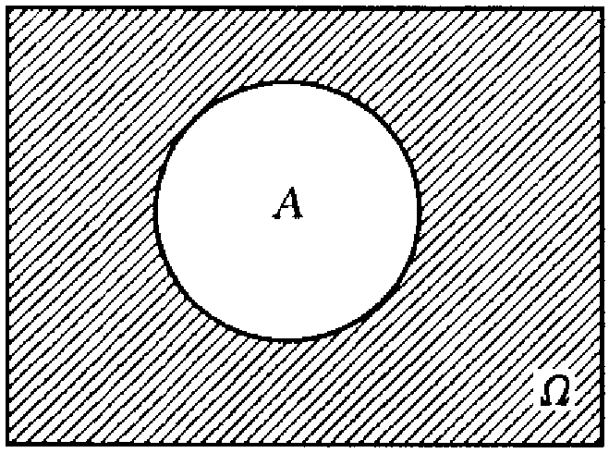



由一切属于事件A，但不属于事
件B的样本点组成的事件，称为
事件A与B的差事件，记为A−B。
A−B表明事件A发生而事件B不
发生。
由样本空间中一切不属于事件
A的样本点所组成的事件称为
事件A的对立事件，记为 ，
表明事件A不发生。
的对立事件就是原来的事件
A，即 。
图1.1.4 A−B
图1.1.5

Slide 9
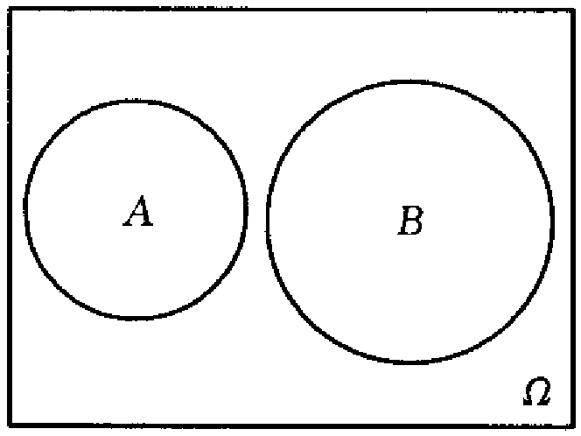
若事件A与事件B没有共同的样
本点，即AB=∅，则称事件A与
B是互不相容的。AB=∅表明事
件A与B不可能同时发生。
称A₁⋃A₂⋃⋯⋃A_{n}为A₁, A₂, ⋯, A_{n}的并事件，表明事件A₁, A₂, ⋯, A_{n}至少有一个发生。
称A₁⋂A₂⋂⋯⋂A_{n}为A₁, A₂, ⋯, A_{n}的交事件，表明事件A₁, A₂, ⋯, A_{n}同时发生。
上述概念还可进一步推广到可列个事件的情形。
图1.1.6 AB=∅

Slide 10


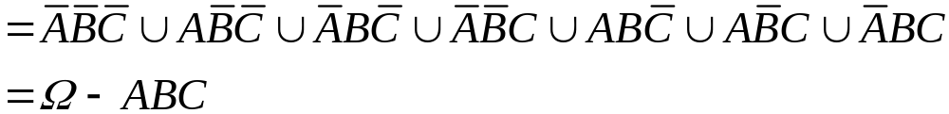
例1.1.6 设A, B, C是Ω中的随机事件，则
(1){A与B不发生，C发生}= ；
(2){A, B, C恰好发生一个}= ；
(3){A, B, C中至少发生两个}=AB⋃AC⋃BC；
(4){A, B, C中至多两个事件发生}
例1.1.7 事件A⋃B可以写成互不相容事件的并，即有
A⋃B=A⋃(B−A)=A⋃(B−AB)

Slide 11
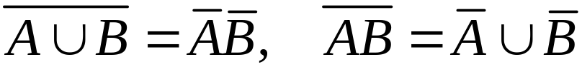
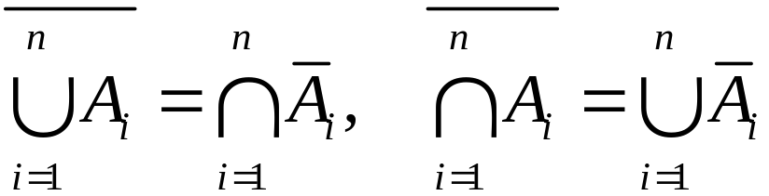
事件的运算规则
(1)交换律：A⋃B=B⋃A，AB=BA；
(2)结合律：(A⋃B)⋃C=A⋃(B⋃C)，(AB)C=A(BC)；
(3)分配律：(A⋃B)⋂C=AC⋃BC， (A⋂B)⋃C=(A⋃C)⋂(B⋃C)；
(4)德摩根(De Morgan)定理(对偶原则)：
德摩根定理的推广：

Slide 12
§1.2 事件的概率
一、古典方法
二、频率方法
*三、主观方法
四、概率的公理化定义及性质

Slide 13
一、古典方法
古典概型具有这样两个特点：
(1)样本空间Ω中的样本点只有有限个；
(2)每个样本点出现的可能性相同。
事件A的(古典)概率为
P(A)=A中所含的样本点个数/Ω中的样本点个数
例1.2.1 投掷两颗骰子，试求两颗骰子出现的点数之和为7的概率。

Slide 14
例1.2.2 一批产品共有N件，其中不合格品有M件，现从中随机抽取n(≤N−M)件，试求恰好有k件不合格品的概率，这里k≤min(n, M)。
例1.2.3 在例1.2.2中采用放回抽样的方式，即每次随机抽取一件产品，取后放回，同样求恰好有k件不合格品的概率。
例1.2.4 箱中有n根签(完全相同，只是标记不同)，其中有m根中奖签，现有n个人依次不放回地去抽签，试求第k个人抽到中奖签的概率。

Slide 15
二、频率方法
设在相同的条件下重复n次试验，事件A发生的次数n_{A}称为事件A发生的频数，比值n_{A}/n则称为事件A发生的频率，记作f_{n}(A)。
随着试验次数n的无限增大，频率f_{n}(A)将逐渐地稳定于某个数p。这个数p就是用频率方法确定的概率，称为统计概率或试验概率。
频率具有下述基本性质：
(1)0≤f_{n}(A)≤1；
(2) f_{n}(Ω)=1；
(3)若事件A₁, A₂, ⋯, A_{k}两两互不相容，则
f_{n}(A₁⋃A₂⋃⋯⋃A_{k})= f_{n}(A₁)+ f_{n}(A₂)+⋯+ f_{n}(A_{k})

Slide 16
例1.2.5 历史上曾有人进行过“掷一枚均匀硬币”的试验，用来观察“出现正面”这一事件发生的规律，试验结果见表1.2.1。
表1.2.1 掷一枚硬币正面出现的频率
试验者 | 投掷次数(n) | 出现正面次数(m) | 频率(m/n)
德摩根 | 2048 | 1061 | 0.5181
蒲丰(Buffon) | 4040 | 2048 | 0.5069
皮尔逊(K.Pearson) | 12000 | 6019 | 0.5016
皮尔逊(K.Pearson) | 24000 | 12012 | 0.5005

Slide 17
*三、主观方法
凭经验对事件发生的可能性大小作出主观估计的概率称为主观概率。
例如，
(1)天空看上去阴沉沉的，估计下雨的可能性有多大；
(2)股价指数在未来一周内上升的可能性是多少；
(3)彗星碎片在未来50年内撞击地球的可能性有多大；
(4)明天的一场足球比赛甲队获胜的概率有多大。

Slide 18
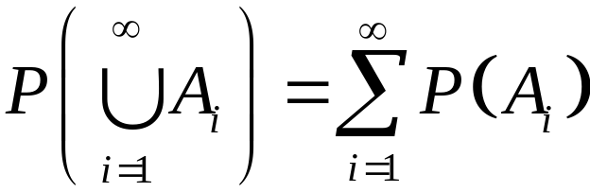
四、概率的公理化定义及性质
定义1.2.1 设Ω是随机试验的样本空间，A是任一随机事件，P(A)是A的实函数，且满足如下三条公理：
(1)非负性：P(A)≥0；
(2)规范性：P(Ω)=1；
(3)可列可加性：设事件A₁, A₂, ⋯两两互不相容，即A_{i}A_{j}=∅(i≠j, i, j=1, 2, ⋯)，则有
称P(A)为事件A的概率。

Slide 19
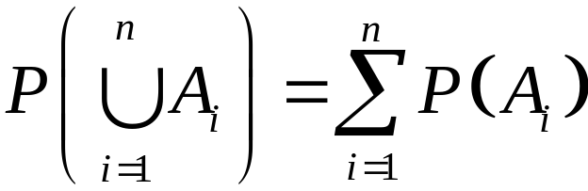
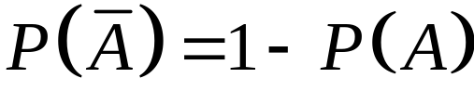
概率的性质
性质1 不可能事件∅的概率为0，即P(∅)=0。
性质2(有限可加性) 若A₁, A₂, ⋯, A_{n}是两两互不相容的事件，即A_{i}A_{j}=∅(i≠j, i, j=1, 2, ⋯, n)，则


性质3 对任一事件A，有

Slide 20
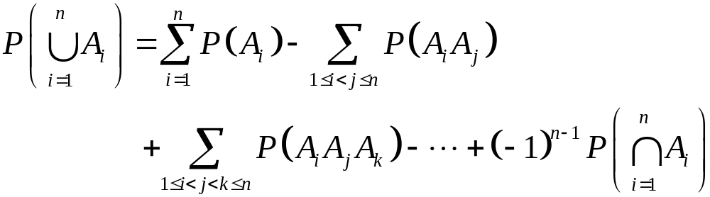
性质4 若A⊃B，则
P(A−B)=P(A)−P(B)，P(A)≥P(B)
性质5 P(A⋃B)=P(A)+P(B)−P(AB)
P(A)+P(B)≥P(A⋃B)
推广：
P(A⋃B⋃C)=P(A)+P(B)+P(C)
−P(AB)−P(AC)−P(BC)+P(ABC)

Slide 21
§1.3 条件概率
一、条件概率的概念
二、全概率公式
三、贝叶斯公式

Slide 22
一、条件概率的概念
例1.3.1 某高校在校本科毕业生共有10000人，其中男生5500，女生4500，这些毕业生中通过英语六级考试的共有5000名，其中男生2000名，女生3000名。现从这10000名毕业生中随机抽取一人，记
A={抽到的毕业生通过了英语六级考试}
B={抽到的是一名女生}
于是
AB={抽到的是女生，且通过了英语六级考试}

Slide 23
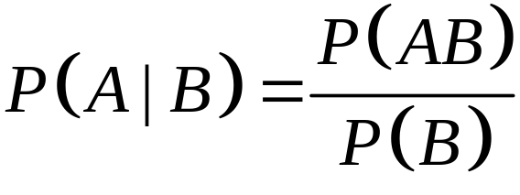
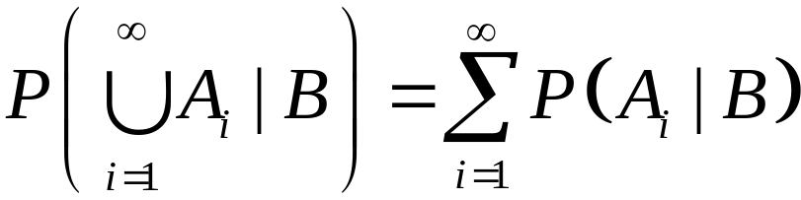
定义1.3.1 设A, B为两个事件，且P(B)>0，则在事件B已发生的条件下，事件A发生的条件概率P(A|B)定义为
条件概率 符合概率定义中的三个条件：
(1)非负性：P(A|B)≥0;
(2)规范性：P(Ω|B)=1；
(3)可列可加性：设事件A₁, A₂, ⋯, A_{n}, ⋯两两互不相容，则有

Slide 24
乘法公式
P(AB)=P(B)P(A|B)，P(B)>0
P(A₁ A₂ ⋯ A_{n})
=P(A₁)P(A₂|A₁)P(A₃|A₁A₂)⋯P(A_{n}|A₁A₂⋯A_{n−1})

Slide 25
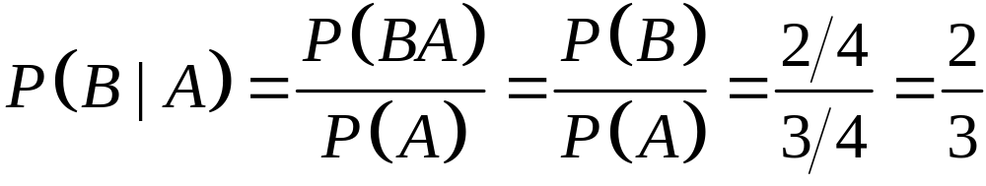
例1.3.2 一个家庭中有两个小孩，已知其中有男孩，试求另一个小孩是女孩的概率(假定一个小孩是男还是女为等可能的)。
解 依题意，样本空间为
Ω={(男，男)，(男，女)，(女，男)，(女，女)}
其中排在前面的为大一点小孩的性别。令
A={其中有男孩}={(男，男)，(男，女)，(女，男)}
B={另一个是女孩}={(男，女)，(女，男)}
则所求的条件概率为

Slide 26

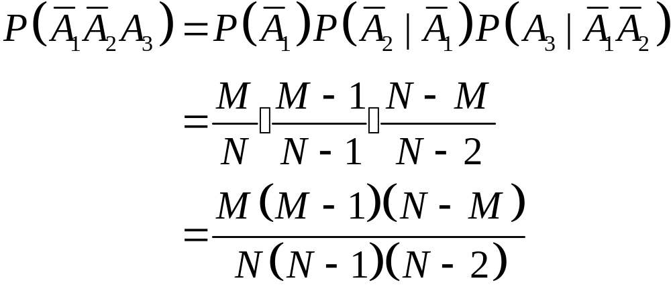
例1.3.3 设一批产品共N件，其中M件是次品，不放回地抽取三件，试求第三次才抽得正品的概率。
解 令
A_{i}={抽到的第i件是正品}， i=1, 2, 3
于是 表示抽到的第i件是次品，故所求的概率是

Slide 27
二、全概率公式
例1.3.4 某工厂有三条流水线生产同一种产品，已知其中第一、二、三条流水线的产量各占总产量的40%，35%和25%，又知第一、二、三条流水线产品的次品率分别为4%，6%和3%。现从出厂产品中任取一件，试问抽到的是次品的概率有多大？
解 令
A ={抽到的是次品}
B_{i}={抽到的是第i条流水线的产品}，i=1, 2, 3

Slide 28
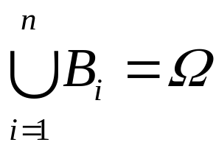
由题意知，B₁, B₂, B₃两两互不相容，且B₁⋃B₂⋃B₃=Ω。于是
P(A)=P(A⋂Ω)=P[A⋂(B₁⋃B₂⋃B₃)]
=P(AB₁⋃AB₂⋃AB₃)=P(AB₁)+P(AB₂)+P(AB₃)
=P(B₁)P(A|B₁)+P(B₂)P(A|B₂)+P(B₃)P(A|B₃)
=0.4×0.04+0.35×0.06+0.25×0.03=0.0445
定义1.3.2 设Ω为样本空间，B₁, B₂, ⋯, B_{n}为一组事件。若
(1) B_{i}B_{j}=∅，i≠j, i, j=1, 2, ⋯, n；
(2) ，
则称B₁, B₂, ⋯, B_{n}为样本空间Ω的一个划分。

Slide 29
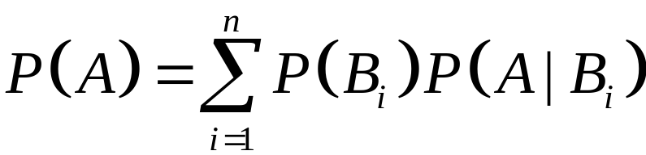
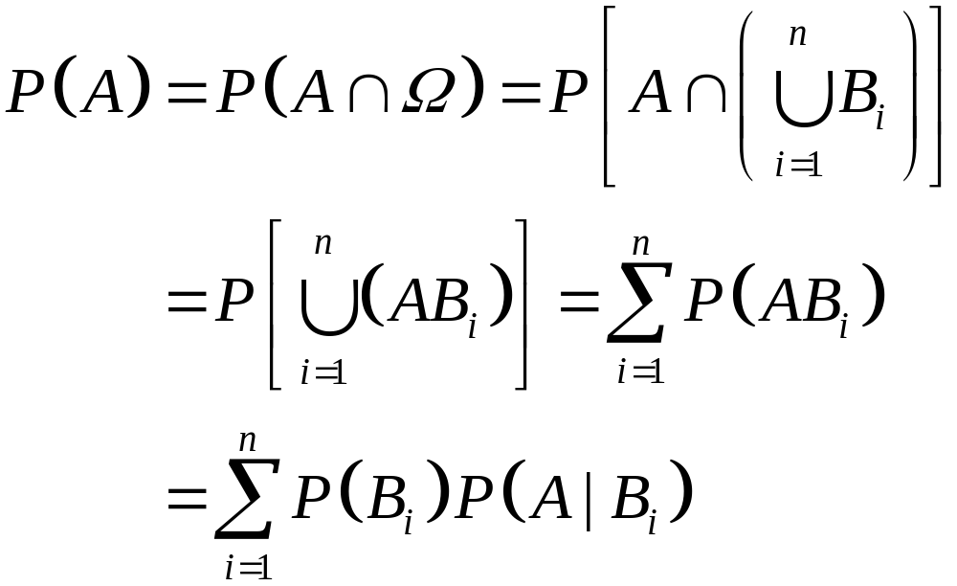
定理1.3.1 设B₁, B₂, ⋯, B_{n}为样本空间Ω的一个划分，且P(B_{i})>0，i=1, 2, ⋯, n，则对任一事件A，有全概率公式
证明

Slide 30
例1.3.5 设一人群中有37.5%的人血型为A型，20.9%为B型，7.9%为AB型，33.7%为O型，已知能允许输血的血型配对如下表所示。现在人群中有一人受伤急需输血，其血型未知，如果从人群中任选一人为输血者，试问输血能成功的概率是多少？
 | 输血者 | A型 | B型 | AB型 | O型
受血者
A型 |  | √ | × | × | √
B型 |  | × | √ | × | √
AB型 |  | √ | √ | √ | √
O型 |  | × | × | × | √

Slide 31
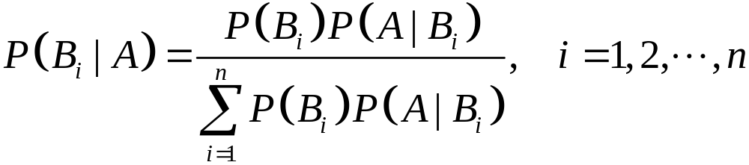
三、贝叶斯公式
例1.3.6 在例1.3.4中，从出厂产品中任取一件，结果为次品，从产品的外表上无法得知该件产品出自哪一条流水线，试问各流水线分别应承担多大责任？
定理1.3.2 设B₁, B₂, ⋯, B_{n}为样本空间Ω的一个划分，且P(B_{i})>0，i=1, 2, ⋯, n，则对任一事件A[P(A)>0]，有贝叶斯公式

Slide 32
例1.3.7 使用一种血液试验方法来检测人体内是否携带艾滋病病毒。设这种试验的假阴性比例为5%(即在携带病毒的人中，有5%的试验结果为阴性)，假阳性比例为1%(即在不携带病毒的人中，有1%的试验结果为阳性)。在统计人群中携带病毒者约占1‰，若某人的血液检验结果呈阳性，试求该人携带艾滋病毒的概率。

Slide 33
§1.4 事件的独立性
一、两个事件的独立性
二、多个事件的独立性

Slide 34
一、两个事件的独立性
定义1.4.1 设A与B是任意两个事件，若满足
P(AB)=P(A)P(B)
则称事件A与B相互独立，简称独立。
例1.4.1 设事件A与B相互独立，且P(A)=0.5, P(B)=0.3，试求P(A⋃B)。
解 P(A⋃B)=P(A)+P(B)−P(AB)
=P(A)+P(B)−P(A)P(B)
=0.5+0.3−0.5×0.3=0.65

Slide 35
定理1.4.1 若事件A与B相互独立，则
(1)当P(A)>0时，P(B|A)=P(B)；
(2)当P(B)>0时，P(A|B)=P(A)。
定理1.4.2 若事件A与B相互独立，则 与B，A与 ， 与 也相互独立。
例1.4.2 一个家庭中有若干个小孩，假定生男孩和生女孩是等可能的，令
A={一个家庭中有男孩，又有女孩}
B={一个家庭中最多有一个女孩}
对以下两种情形，试问事件A与B是否相互独立：
(1)家庭中有两个小孩；
(2)家庭中有三个小孩。

Slide 36
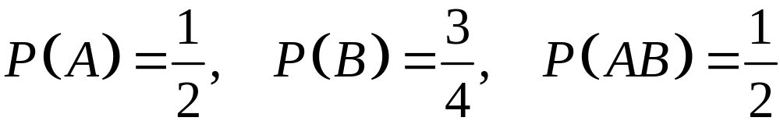
解 (1)样本空间为
Ω={(男，男)，(男，女)，(女，男)，(女，女)}
A={(男，女)，(女，男)}
B={(男，男)，(男，女)，(女，男)}
AB={(男，女)，(女，男)}
P(AB)≠P(A)P(B)
故事件A与B是不相互独立的。

Slide 37
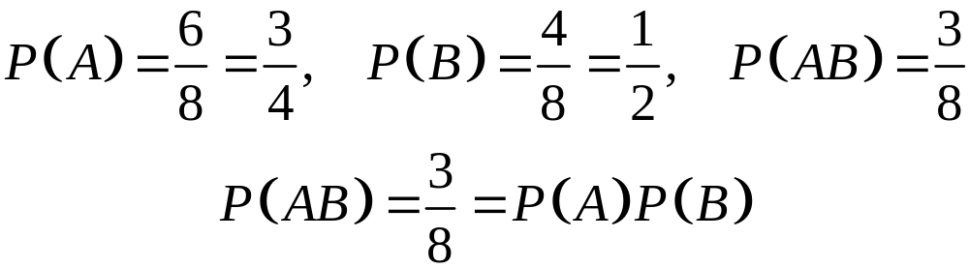
(2)Ω={(男，男，男)，(男，男，女)，(男，女，男)，(女，男，男)，(男，女，女)，(女，男，女)， (女，女，男)，(女，女，女)}
故事件A与B相互独立。

Slide 38
二、多个事件的独立性
定义1.4.2 设A, B, C为三个事件，若下列四个等式同时成立：
P(AB)=P(A)P(B)
P(AC)=P(A)P(C)
P(BC)=P(B)P(C)
P(ABC)=P(A)P(B)P(C)
则称事件A, B, C是相互独立的。

Slide 39
定义1.4.3 设A₁, A₂, ⋯, A_{n}是n个事件，若对任意的k(2≤k≤n)和任意一组1≤i₁＜i₂＜⋯＜i_{k}≤n都有
成立，则称A₁, A₂, ⋯, A_{n}是n个相互独立的事件。
定理1.4.3 若事件A₁, A₂, ⋯, A_{n}相互独立，则
(1)其中任意k(2≤k≤n)个事件也相互独立；
(2)将其中任意k(1≤k≤n)个事件换成对立事件仍然相互独立。
例1.4.3 对同一目标进行3次射击，第一、二、三次射击的命中概率分别是0.3, 0.4, 0.6，试求在这三次射击中恰有一次命中的概率。

Slide 40
例1.4.4 一个元件能正常工作的概率称为这个元件的可靠度。由元件组成的系统能正常工作的概率称为系统的可靠度。设构成系统的每个元件的可靠度均为r(0＜r＜1)，且各元件能否正常工作是相互独立的。如果由2n个元件分别按先串联后并联(见图1.4.1)和先并联后串联(见图1.4.2)的两种联结方式构成两个系统，试求它们的可靠度，并比较两个系统可靠度的大小。

Slide 41
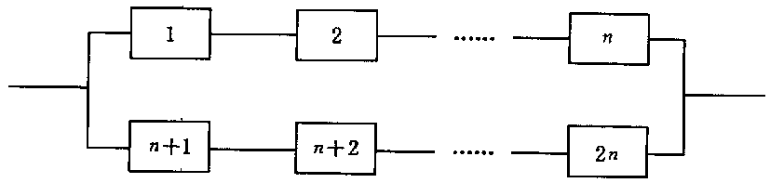

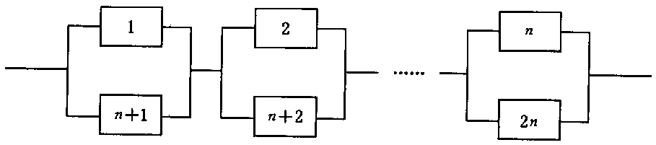
图1.4.1 2n个元件按先串联后并联的联结方式
图1.4.2 2n个元件按先并联后串联的联结方式

